Slide 1
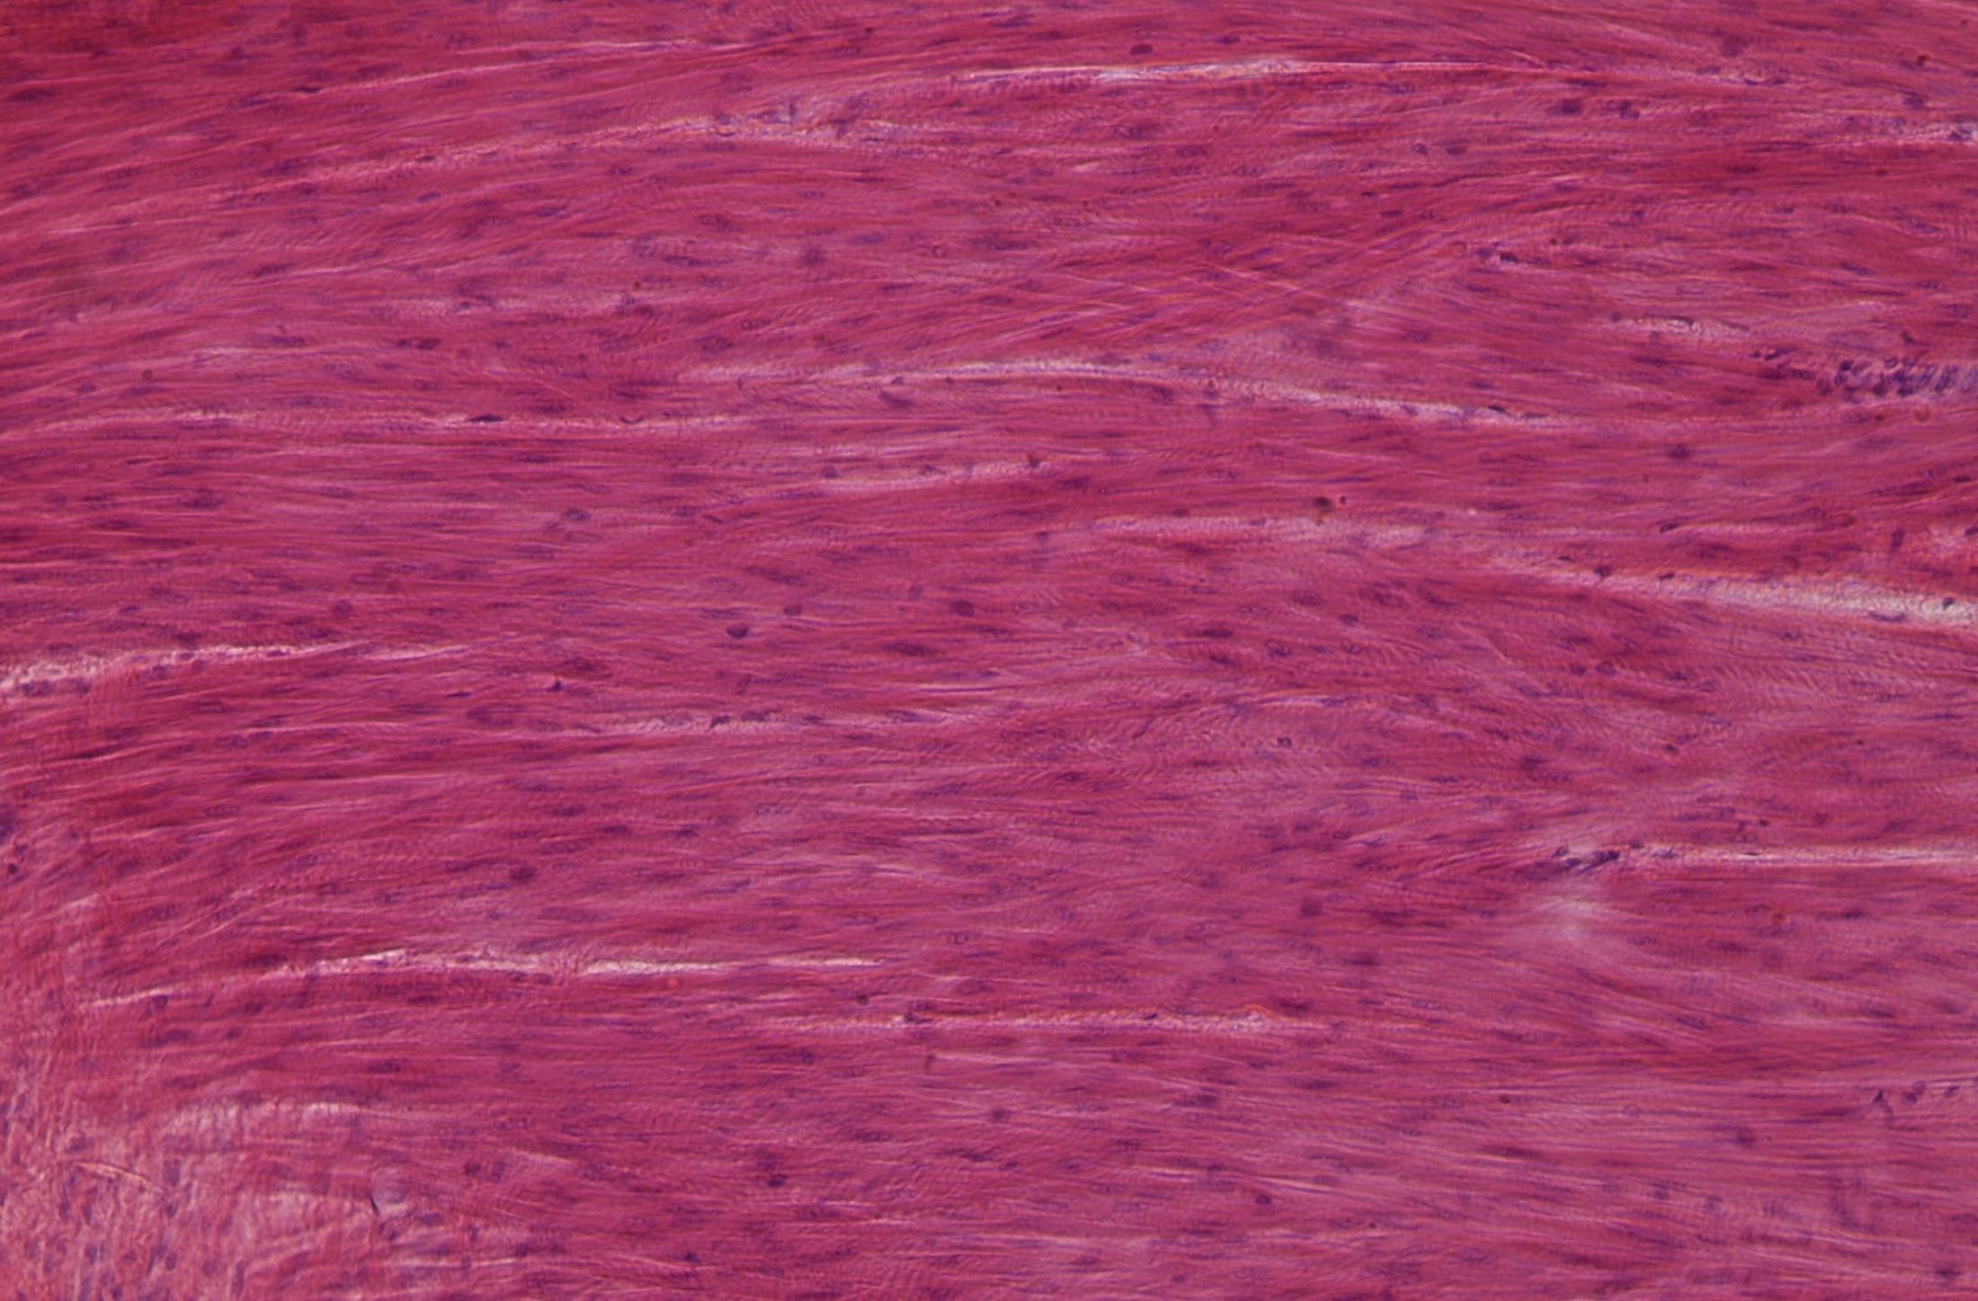
ПРЕПАРАТ № 27. ГЛАДКАЯ МЫШЕЧНАЯ ТКАНЬ

Slide 2
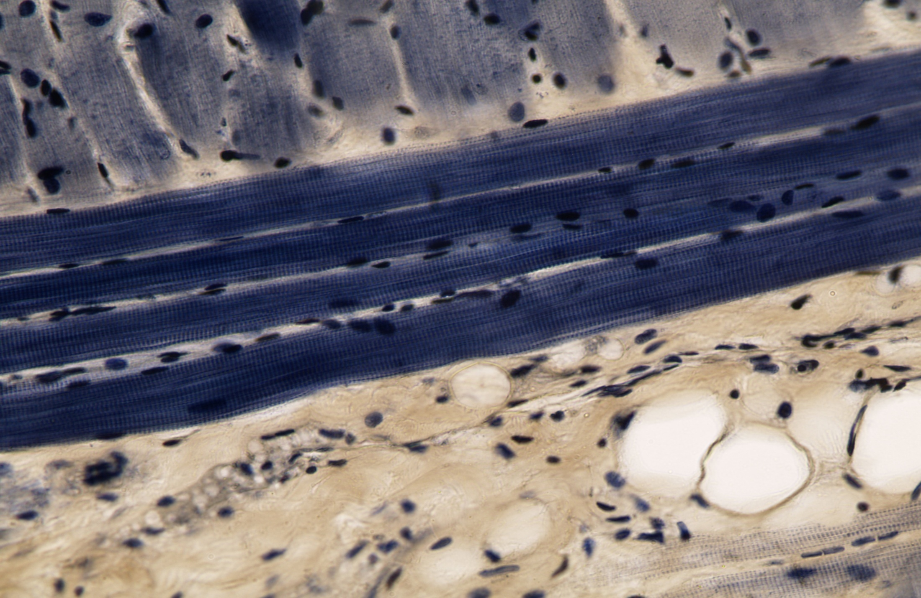
ПРЕПАРАТ № 28. ПОПЕРЕЧНО-ПОЛОСАТАЯ МЫШЕЧНАЯ ТКАНЬ. ЯЗЫК КРОЛИКА

Slide 3
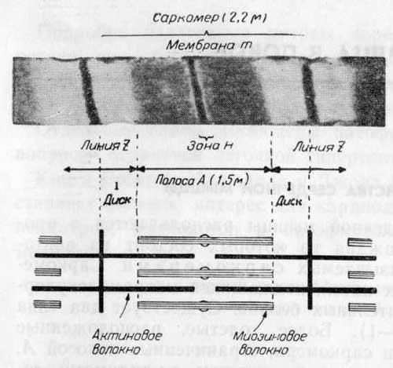
СТРОЕНИЕ САРКОМЕРА

Slide 4
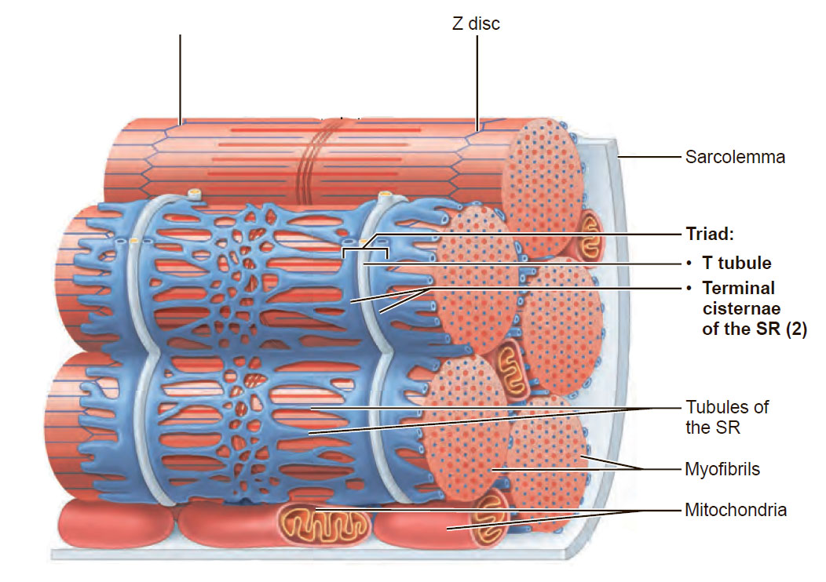
Z-линия телофрагма
Сарколемма
Триада
Т-трубка
Терминальная часть ЭПС
L-канальцы
Миофибриллы
Митохондрии

